Slide 1
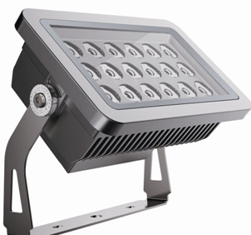
【 型号:F2022-30 A/B5/B】
【 型号:F2022-32 A/B5/B】
概述
防水： 1.使用防水透气螺塞，平衡内外压差，避免热胀冷缩时吸进水气，出现凝结现象； 2.密封圈采用进口耐老化硅橡胶原料； 3.防护等级IP66/IP67可选。 防雷: 设计中采用针对感应雷击及静电（ESD) 的专用防护元件，器件性能符合IEC61000-4(Level4)的检测标准。突波电流（Peak Current)最高可达3000A(8/20μS) 。 宽范围的输入电压：全电压，100～240VAC±10%，设计优点: 1.全电压设计，适合世界及中国各地区电压尤其适合电压起伏较大的地区,全电压能保证LED灯具的亮度及寿命。 2 .全电压设计的灯具，可减少外部电源接线及电源防水的问题，使LED产品及系统安装成本低，节省安装成本;安装方便快速，保证LED 产品及系统的质量。 | 结构: 1.根据LED散热特性，合理的散热通路设计，使LED的热量快速通过灯具结构传导出来，保证LED发光效率及使用寿命； 2.精心设计的U型安装支架，通过刻度盘来精确调节纵向角度,可以调节灯具投射角度，安装方便快捷。 控制方式：标准DMX512（1990）协议控制，1670万种RGB合成真彩色，实现同步、追逐、流水等变化。 应用场所：广场、公园及雕塑橱窗、标志物、桥梁、建筑立面照明、景区景观照明。

Slide 2
技术参数
产品型号 | F2022-30 A/B5/B系列（专业型）
光源 | LED
单颗LED功率 | 1W/1.5W/2.2W
LED寿命 | 5万小时
LED数量 | 30颗
LED颜色(单色) | 红/绿/蓝/琥珀/白/中性白/暖白
LED颜色(全彩) | 红/绿/蓝
光束角（FWHM） | 10°/15°/20°/30°/45°/60°/25*15°/50*15°
外壳材质 | 压铸铝，银灰色静电喷塑表面处理
玻璃材质 | 8mm钢化超白玻璃
LED驱动方式 | 350mA/500mA/700mA恒流驱动
输入电源 | 100～240VAC±10%，50/60Hz
系统功率 | 35W/52W/76W
防雷击ESD保护 | IEC61000-4（Level 4)
防护等级 | IP66/IP67
电缆线 | 3*1.0mm² 橡胶线
信号线 | 超五类双屏蔽4对双绞线
控制 | DMX512（1990）
电气安全等级 | I类
环境温度 | -20℃~+55 ℃(Ta+10℃)
功率因数（PF） | 0.92(A)/0.97(B)
冷启动电流（Max） | 26A
净重 | 6.2KG

Slide 3
技术参数
产品型号 | F2022-32 A/B5/B系列（专业型）
光源 | LED
单颗LED功率 | 1W/1.5W
LED寿命 | 5万小时
LED数量 | 32颗
LED颜色(单色) | 红/绿/蓝/琥珀/白/中性白/暖白
LED颜色(全彩) | 红/绿/蓝
光束角（FWHM） | 10°/15°/20°/30°/45°/60°/25*15°/50*15°
外壳材质 | 压铸铝，银灰色静电喷塑表面处理
玻璃材质 | 8mm钢化超白玻璃
LED驱动方式 | 350mA/500mA/700mA恒流驱动
输入电源 | 100～240VAC±10%，50/60Hz
系统功率 | 39W/56W/81W
防雷击ESD保护 | IEC61000-4（Level 4)
防护等级 | IP66/IP67
电缆线 | 3*1.0mm² 橡胶线
信号线 | 超五类双屏蔽4对双绞线
控制 | DMX512（1990）
电气安全等级 | I类
环境温度 | -20℃~+55 ℃(Ta+10℃)
功率因数（PF） | 0.92(A)/0.97(B)
冷启动电流（Max） | 26A
净重 | 6.2KG

Slide 4
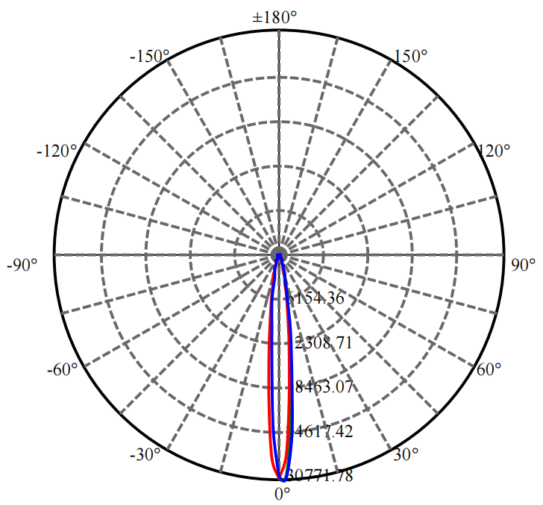
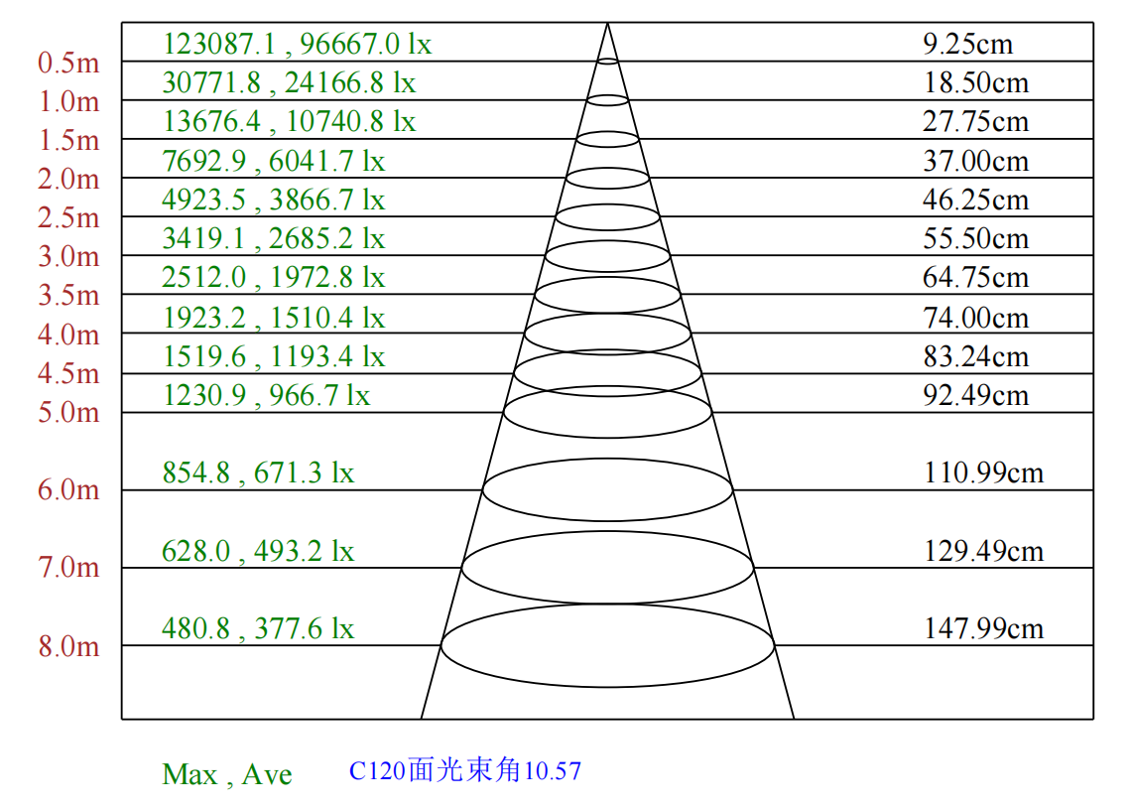
配光曲线
F2022A-30-UN（10-OL-30WN-C，P1）
颜色 | 总输出（流明） | 功率（瓦特）
中性白 | 3050 | 35.3

Slide 5
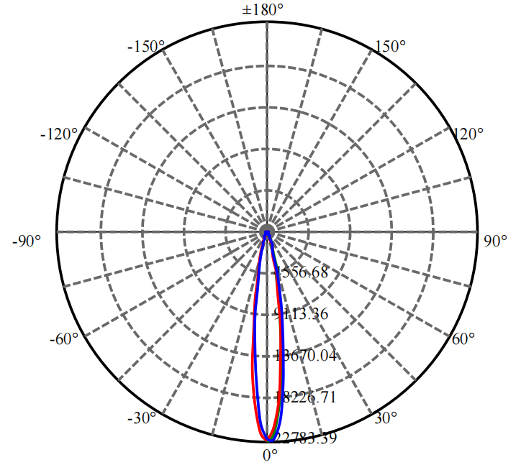
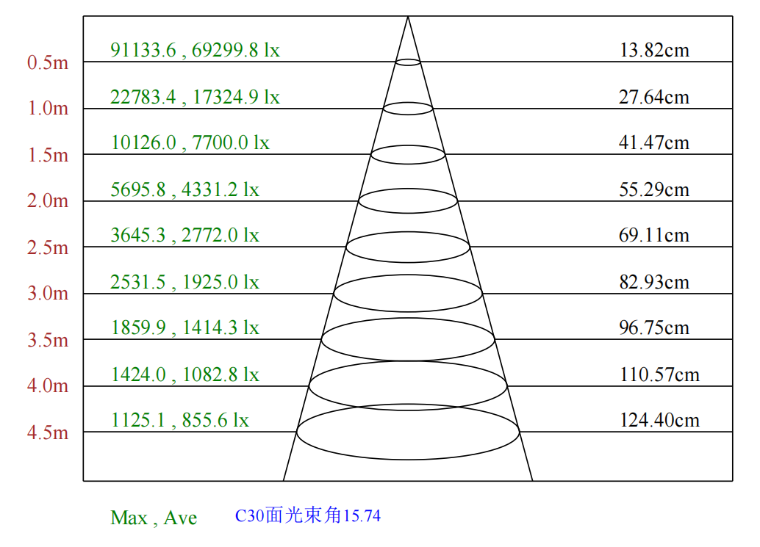
配光曲线
F2022A-30-UN（15-OL-30WN-C，P1）
颜色 | 总输出（流明） | 功率（瓦特）
中性白 | 3106 | 35.3

Slide 6
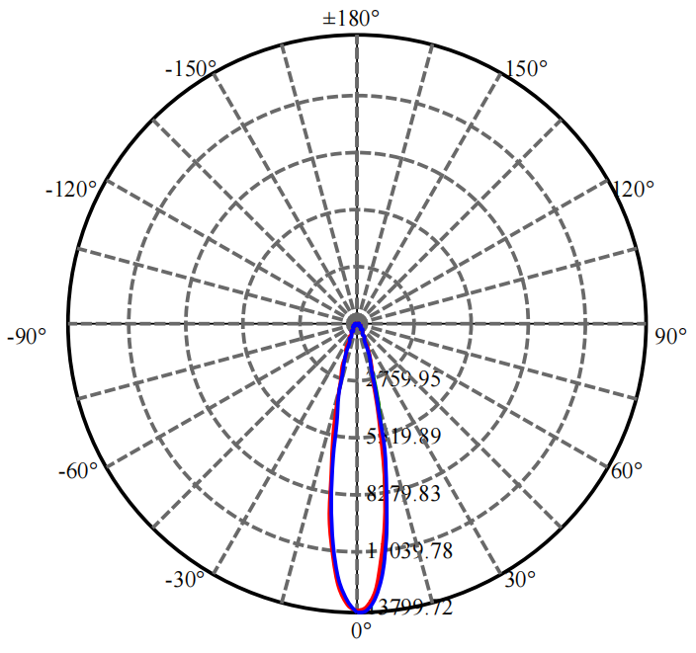
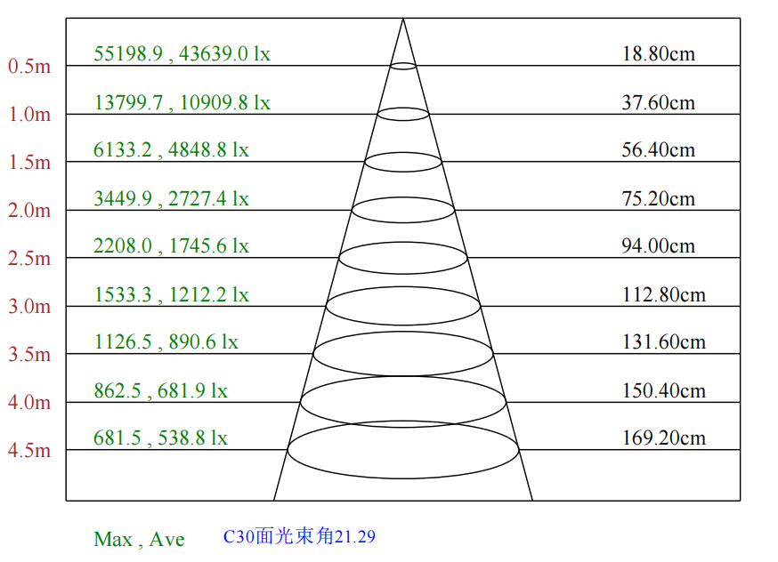
配光曲线
F2022A-30-UN（20-OL-30WN-C，P1）
颜色 | 总输出（流明） | 功率（瓦特）
中性白 | 3115 | 35.3

Slide 7
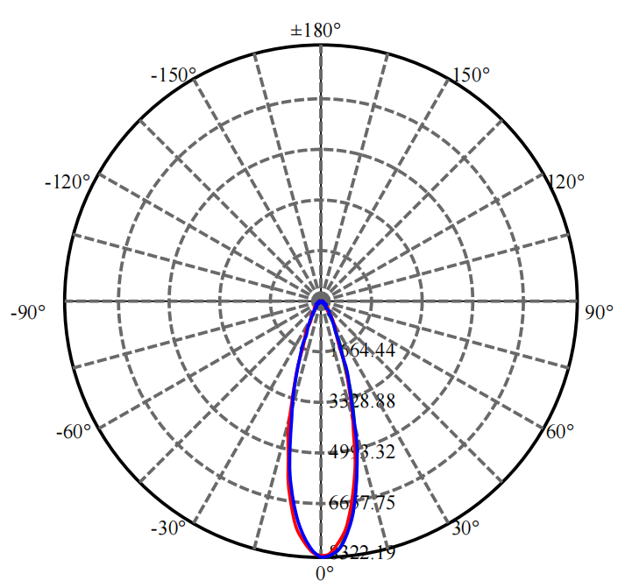
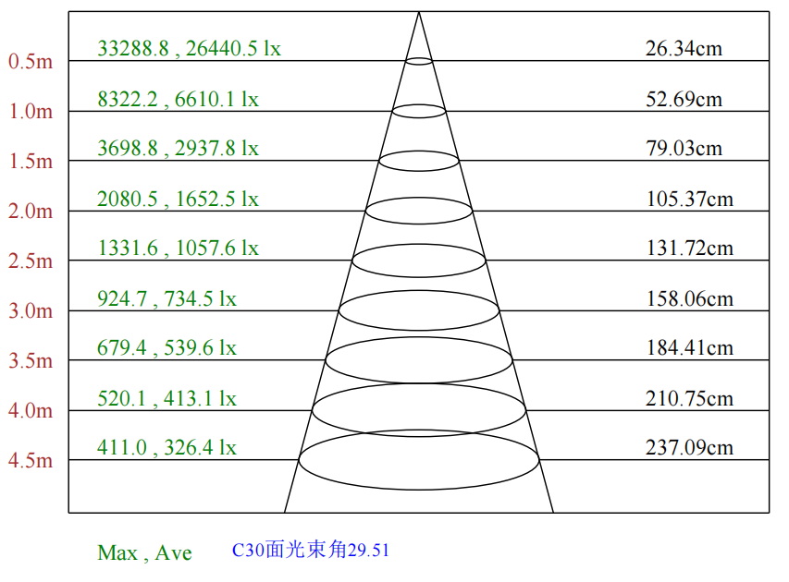
配光曲线
F2022A-30-UN（30-OL-30WN-C，P1）
颜色 | 总输出（流明） | 功率（瓦特）
中性白 | 3064 | 35.3

Slide 8
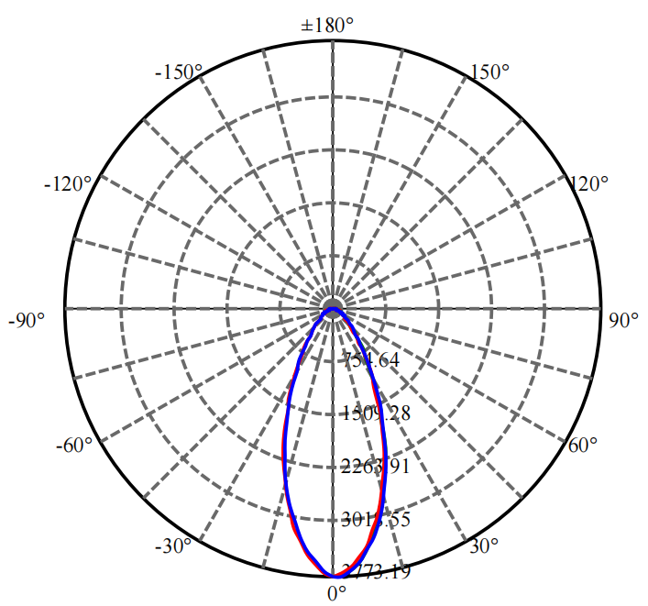
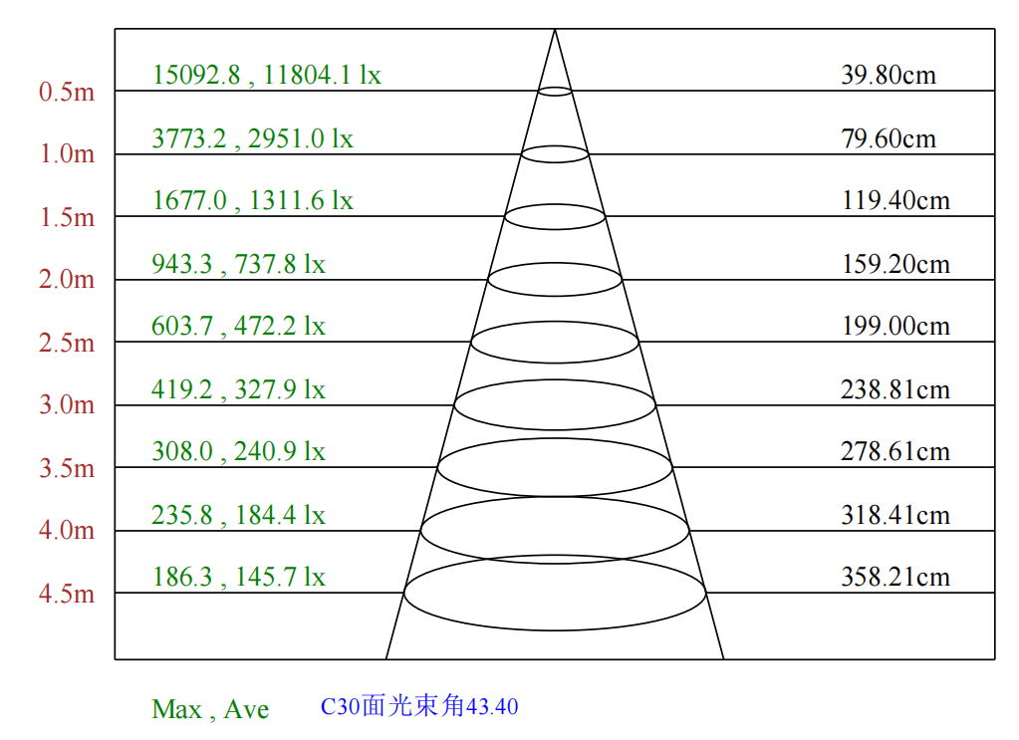
配光曲线
F2022A-30-UN（45-OL-30WN-C，P1）
颜色 | 总输出（流明） | 功率（瓦特）
中性白 | 2876 | 35.3

Slide 9
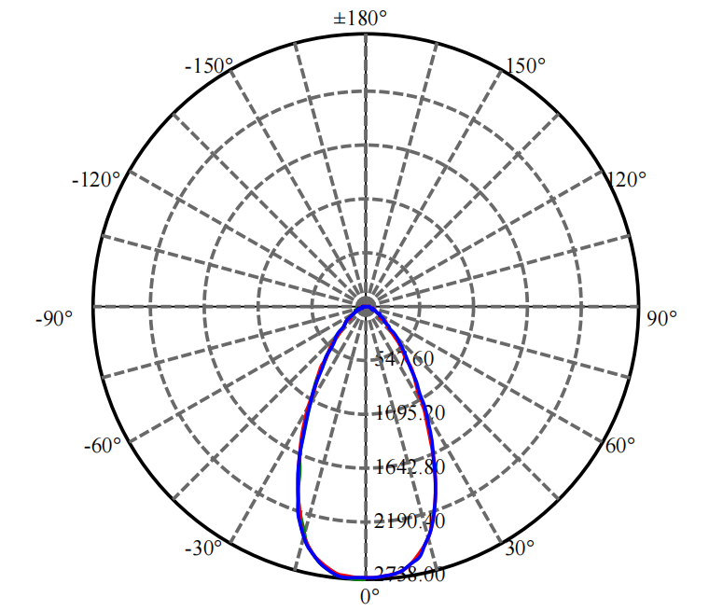
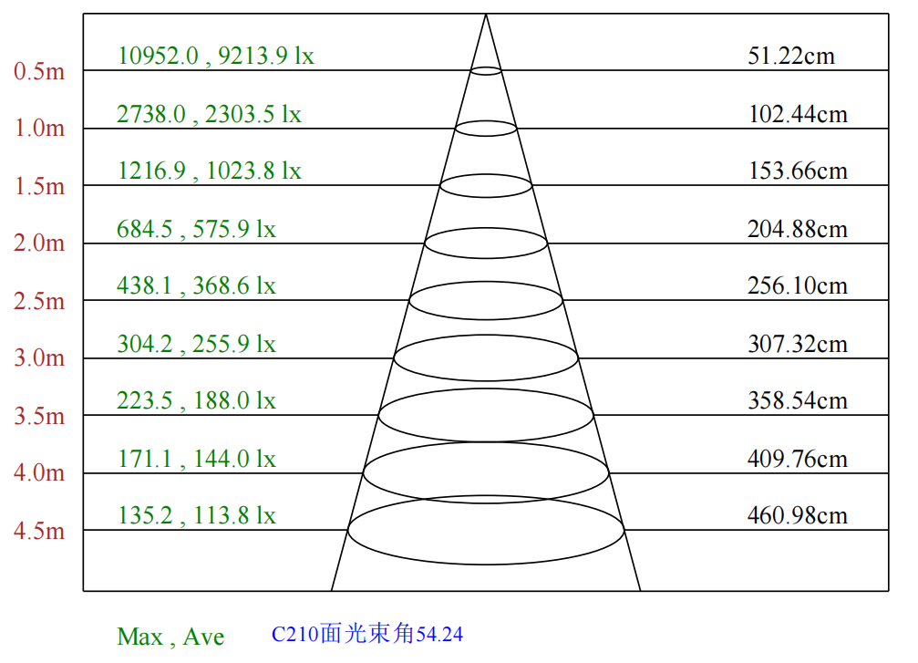
配光曲线
F2022A-30-UN（60-OL-30WN-C，P1）
颜色 | 总输出（流明） | 功率（瓦特）
中性白 | 2834 | 35.3

Slide 10
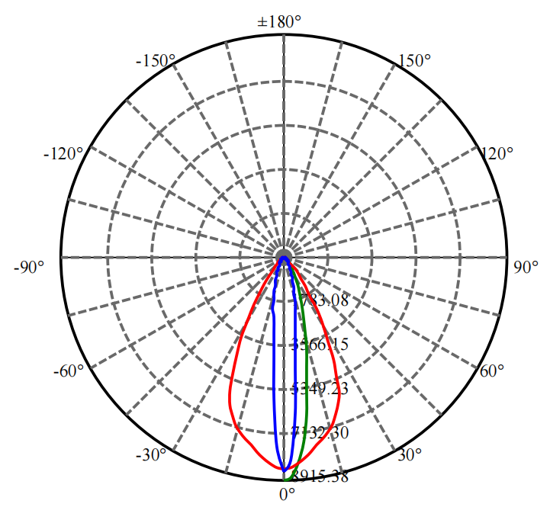
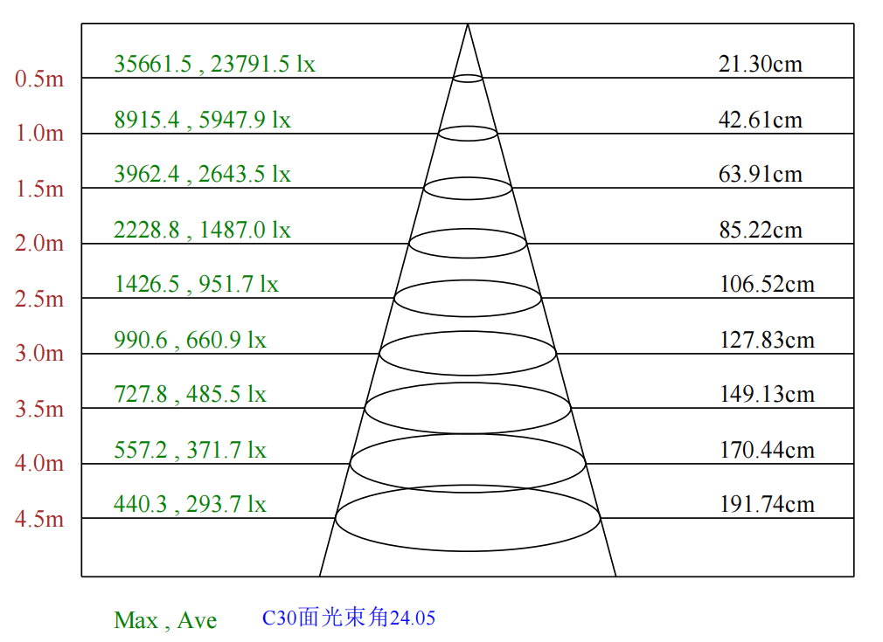
配光曲线
F2022A-30-UN（5015-OL-30WN-C，P1）
颜色 | 总输出（流明） | 功率（瓦特）
中性白 | 3034 | 35.3

Slide 11
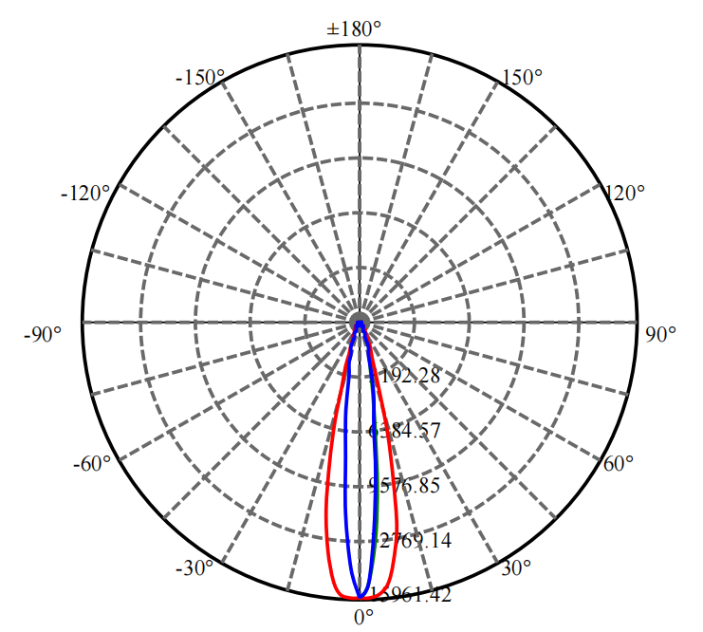
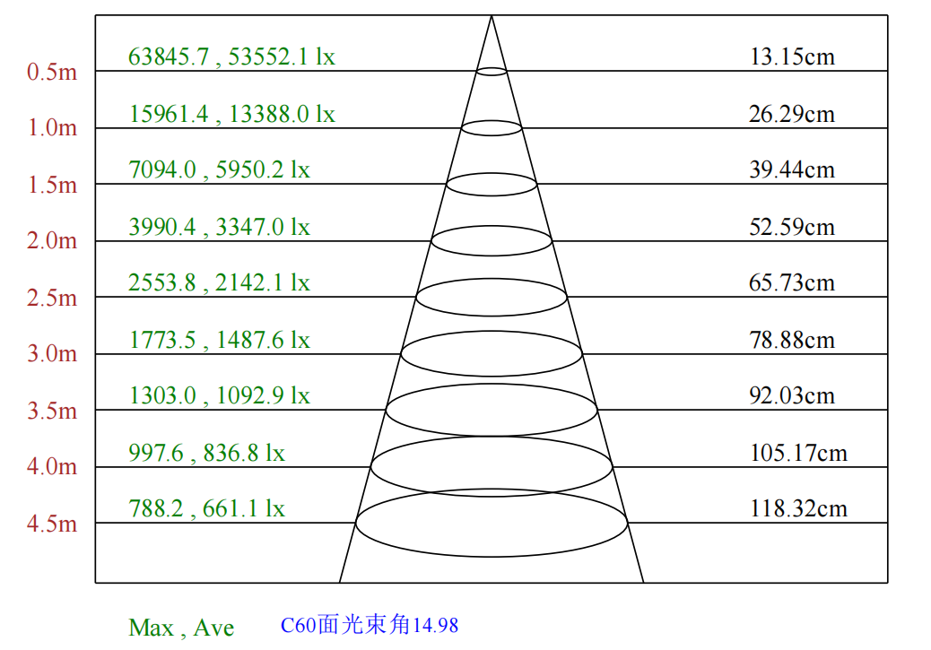
配光曲线
F2022A-30-UN（2515-OL-30WN-C，P1）
颜色 | 总输出（流明） | 功率（瓦特）
中性白 | 2976 | 35.3

Slide 12
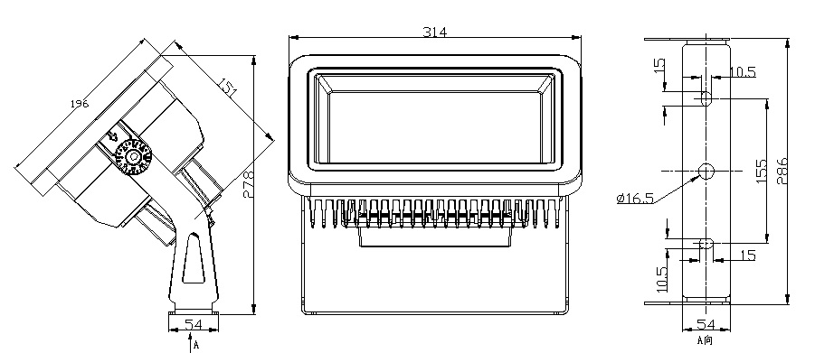
灯具尺寸（mm)

Slide 13
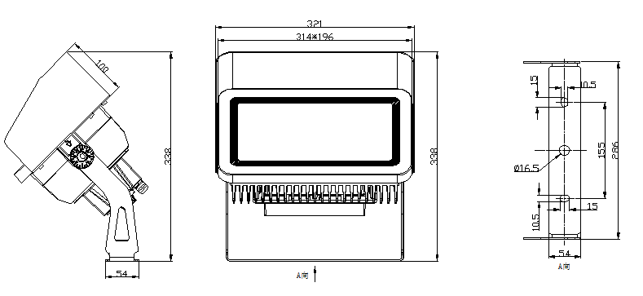
灯具尺寸（mm)
带遮光罩

